Slide 1
บทที่ 8
ระยะที่ 3 การออกแบบ (Design Phase)
การออกแบบระบบ ตอนที่ 2
(System Design : Part II)

Slide 2
การออกแบบอินพุต (Input Design)
ประเด็นสำคัญของการออกแบบอินพุตก็คือ ต้องการให้ข้อมูลที่อินพุตเข้าสู่ระบบนั้นมีคุณภาพเพียงพอ ถูกต้อง และผู้ใช้ต้องไม่รู้สึกสับสนกับกิจกรรมการป้อนข้อมูล นอกจากนี้แล้วอุปกรณ์นำเข้าข้อมูลก็จัดเป็นสิ่งสำคัญเช่นกัน ที่ช่วยลดโอกาสในการป้อนข้อมูลผิดพลาดได้ เช่น การนำเครื่องอ่านบาร์โค้ดมาใช้

Slide 3
วัตถุประสงค์ของการออกแบบอินพุต
1.การควบคุมปริมาณอินพุต เนื่องจาก 1) การเตรียมข้อมูลและการป้อนข้อมูลใช้แรงงานมนุษย์ จะช่วยลดค่าใช้จ่าย และ 2) การอินพุตข้อมูลต้องใช้เวลา เมื่อควบคุมปริมาณข้อมูลที่จำเป็นจริงๆ จะช่วยให้การประมวลผลเร็วขึ้น
2.หลีกเลี่ยงความล่าช้า การออกแบบการอินพุตที่ดีช่วยลดความล่าช้าจากการประมวลผล
3.หลีกเลี่ยงข้อผิดพลาดในข้อมูล โดยมีการตรวจสอบความถูกต้องจากการป้อนข้อมูล (Input Validation)

Slide 4
4.หลีกเลี่ยงขั้นตอนพิเศษ งานประมวลผลที่ต้องทำกับปริมาณข้อมูลจำนวนมาก เช่น การประมวลผลทรานแซกชันของธนาคาร จะต้องมีประสิทธิภาพ ผิดพลาดไม่ได้ เพื่อหลีกเลี่ยงการมีขั้นตอนพิเศษเข้าไปรบกวนการประมวลผล จะทำให้การประมวลผลโดยรวมเร็วขึ้น
6.สงวนกระบวนการที่มีความเรียบง่าย ระบบที่ดีควรได้รับการออกแบบอินพุตให้เหมาะสมกับผู้ใช้ด้วยการเน้นความสะดวกสบายให้กับเขา ในขณะเดียวกัน ก็ต้องตั้งอยู่บนการควบคุมข้อผิดพลาดที่มีความเรียบง่าย จะทำให้งานสำเร็จตามเป้าหมาย

Slide 5
การจับใจความสำคัญข้อมูลเพื่อใช้เป็นข้อมูลนำเข้า
ในส่วนนี้จะกล่าวถึงแหล่งที่มาของข้อมูลเพื่อนำไปสู่การอินพุตข้อมูลเข้าสู่ระบบการประมวลผล ซึ่งประกอบด้วย
1. คำแนะนำเกี่ยวกับข้อมูลที่จะป้อนเข้าสู่ระบบ
2. การออกแบบเอกสารต้นฉบับ
3. วิธีการป้อนข้อมูล

Slide 6
คำแนะนำเกี่ยวกับข้อมูลที่จะป้อนเข้าสู่ระบบ
ขั้นตอนแรก เราต้องรู้ว่าธุรกรรมนั้นๆ จะต้องมีข้อมูลสำคัญๆ อะไรบ้างที่จะต้องเก็บรวบรวมแล้วป้อนเข้าสู่ระบบเพื่อนำไปประมวลผล
ให้นักวิเคราะห์ระบบเริ่มจากการจับใจความสำคัญของข้อมูลที่จำเป็นต้องป้อนเข้าไปจริงๆ โดยจะมีข้อมูลอยู่ 2 ประเภท ที่ต้องป้อนเข้าสู่ระบบเพื่อนำไปประมวลผล อันได้แก่
1. ข้อมูลแบบตัวแปร เป็นรายการข้อมูลที่มีการเปลี่ยนแปลงไปตามแต่ละทรานแซกชัน เช่น จำนวนวันที่ลูกค้าเช่ารถ พนักงานต้องป้อนเข้าไป แต่ค่าเช่าต่อวัน ไม่ต้องป้อนเพราะดึงจากระบบที่บันทึกไว้ได้เลย
2. ข้อมูลประจำตัว เช่น ข้อมูลลูกค้า ข้อมูลสินค้า เป็นต้น

Slide 7
และสิ่งที่ไม่ต้องป้อนเข้าสู่ระบบ ได้แก่
1.ข้อมูลค่าคงที่ คือ ข้อมูลที่เป็นค่าคงที่ ไม่เปลี่ยนแปลง เช่น วันที่ปัจจุบัน สามารถดึงจากระบบขึ้นมาได้เลย หรือค่าคงที่อื่นๆ ที่บันทึกไว้ในตัวแปร
2. ข้อมูลที่ระบบดึงขึ้นมา สามารถระบุคีย์เพื่อดึงเรคอร์ดนั้นขึ้นมาได้ เช่น ใช้รหัสสินค้าค้น ชื่อสินค้า ราคา/หน่วย จำนวนในสต๊อก ขึ้นมา
3. รายละเอียดต่างๆ ที่ถูกคำนวณโดยระบบ คือผลลัพธ์ที่เกิดจากการนำข้อมูลมาผ่านการประมวลผล เช่น คำนวณราคาขายสุทธิ เป็นต้น

Slide 8
การออกแบบฟอร์มเอกสารต้นฉบับ
ฟอร์มเอกสารต้นฉบับ (Source Document) เป็นแบบฟอร์มซึ่งปกติมักถูกออกแบบและถูกพิมพ์ออกมาล่วงหน้า ครั้นเมื่อต้องการใช้ ผู้ใช้ก็เพียงกรอกข้อมูลลงไปในแบบฟอร์มดังกล่าว จากนั้นพนักงานป้อนข้อมูลก็จะรวบรวมแบบฟอร์มเหล่านั้นมาป้อนเข้าสู่ระบบต่อไป รายละเอียดของการออกแบบฟอร์มเอกสารมีดังต่อปนี้
1) รูปแบบฟอร์ม
2) หัวข้อและการเก็บข้อมูล
3) วิธีการลงรหัส

Slide 9
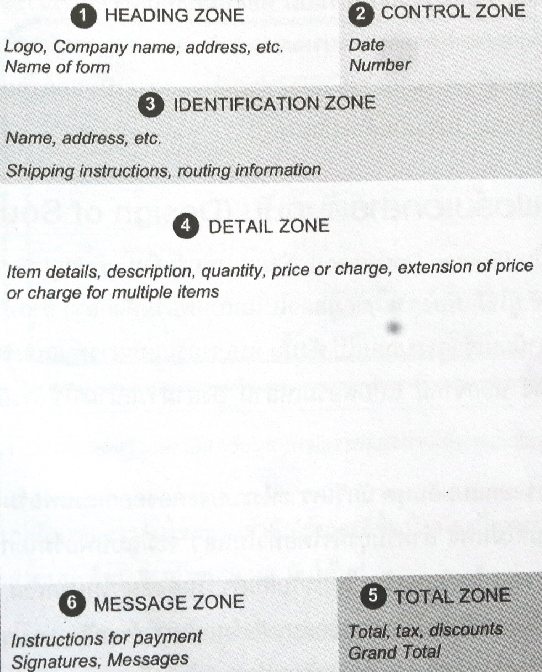
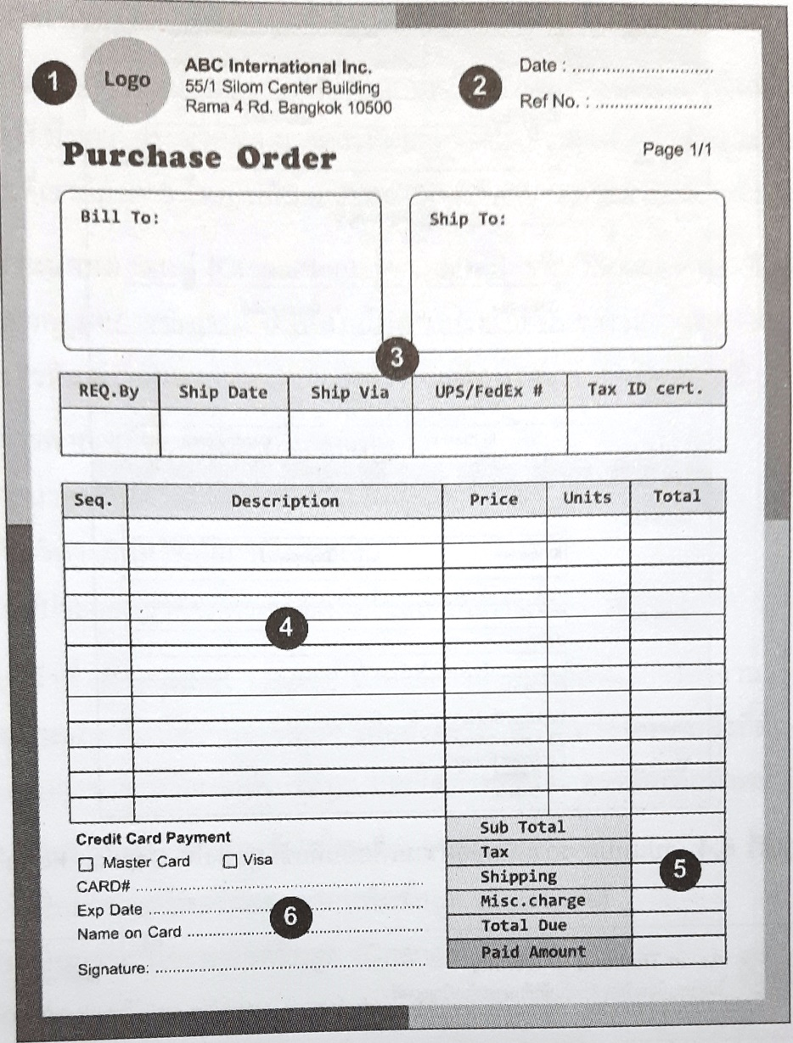
รูปแบบฟอร์ม (Form Layout)
ตำแหบ่งโซนต่างๆ ของฟอร์มเอกสารต้นบับ
ตัวอย่างเอกสารต้นบับ แบบฟอร์มใบสั่งซื้อ

Slide 10
หัวข้อและการเก็บข้อมูล (Captions and Data Capture)
หัวข้อหรือรายการข้อมูลที่ปรากฏอยู่บนฟอร์มเอกสารต้นฉบับ เป็นสิ่งที่บอกให้ผู้กรอกรับรู้ว่าจะต้องกรอกข้อมูลอะไรลงไปในตำแหน่งนั้นๆ โดยหัวข้อเหล่านี้ ควรใช้คำสั้นๆ อ่านแล้วเข้าใจง่าย นอกจากนี้ยังอาจแสดงตัวอย่างข้อมูล เช่น รูปแบบวันที่ (DD/MM/25YY) เพื่อให้ผู้กรอกรู้ว่าต้องกรอกวันที่รูปแบบใด

Slide 11
วิธีการลงรหัส (Coding Methods)
การลงรหัสให้กับข้อมูล เป็นแนวทางเพื่อลดจำนวนอินพุต ควบคุมข้อผิดพลาด และต้องการความรวดเร็วในการประมวลผล ตัวอย่าง เช่น
รหัสเพื่อจำแนกหมวดหมู่ เช่น ธนาคารแห่งประเทศไทยได้กำหนดรหัสสถาบันทางการเงิน เพื่อจำแนกกลุ่มต่างๆ ดังนี้
1 = ธนาคารพานิชย์จดทะเบียนในประเทศ
2 = สาขาธนาคารในต่างประเทศ
8 = บริษัทสินทรัพย์สถาบันการเงิน
9 = บริษัทผู้ประกอบธุรกิจบัตรเครดิตที่มิใช่สถาบันการเงิน

Slide 12
รหัสตามหน้าที่ เช่น
A หรือ 1 = เป็นการเพิ่มเรคอร์ดในแฟ้มข้อมูล
B หรือ 2 = เป็นการลบเรคอร์ดจากแฟ้ม
C หรือ 3 = เป็นการแก้ไขเรคอร์ด
D หรือ 4 = เป็นการอัปเดตข้อมูล
รหัสจัดลำดับ เป็นรหัสตัวเลขหรือตัวอักษรอย่างใดอย่างหนึ่ง ที่ถูกกำหนดขึ้นมาเพื่อบอกลำดับเหตุการณ์ที่เกิดขึ้น เช่น เมื่อลูกค้ามาทำธุรกรรมกับธนาคารระบบจะรันเลขที่อ้างอิงแล้วพิมพ์ลงในเอกสารฉบับนั้น ซึ่งหมายเลขอ้างอิงจะถูกรันตามลำดับหมายเลข หรือเลขที่ในบิลใบเสร็จรับเงิน

Slide 13
รหัสแบบซับเซต เช่น รหัสประจำตัวนักศึกษาที่ประกอบด้วยตัวเลข 10 หลัก โดย 2 หลักแรกจะบอกปีที่เข้าศึกษา 2 หลักถัดมาจะบอกประเภทนักศึกษา 2 หลักถัดมาจะบอกสาขาวิชา 1 หลักถัดมาบอกหมู่เรียนที่ และ 3 หลักสุดท้ายจะบอกเลขที่นักศึกษา
รหัสช่วยจำ เป็นวิธีลงรหัสด้วยการใช้ชื่อย่อของสิ่งหนึ่งๆ เพื่อช่วยให้นึกถึงชื่อเต็มของคำนั้นๆ เช่น
  CS = Computer Science
  IT = Information Technology

Slide 14
วิธีการป้อนข้อมูล (Data Entry Methods)
1.การป้อนข้อมูลแบบแบตช์ (Batch Input) วิธีนี้จะรวบรวมข้อมูลไว้เป็นชุดหรือเป็นกอง ตามกำหนดระยะเวลาหนึ่งๆ เช่น ทุกวัน ทุกสัปดาห์ หรือทุกเดือน แล้วนำมาป้อนข้อมูล
2.การป้อนข้อมูลแบบออนไลน์ (Online Input) หลายๆ องค์กรหันมาใช้วิธีส่งข้อมูลเข้าสู่ระบบโดยตรงผ่านเครือข่ายที่มีประสิทธิภาพสูง เช่น
ธุรกิจหน้าร้าน (Point-Of-Sale : POS) ใช้เครื่องอ่านบาร์โค้ดอ่านรหัสสินค้าเพื่อป้อนเข้าสู่ระบบโดยตรง และใช้เครื่องอ่านแถบแม่เหล็ก เพื่อป้อนข้อมูลบัตรเครดิตเข้าสู่ระบบ
เครื่องบริการเงินด่วน (ATM) จะมีช่องสอดบัตรเพื่ออ่านแถบแม่เหล็ก หรือชิปบนบัตรเอทีเอ็ม

Slide 15
การตรวจสอบความถูกต้องจากการป้อนข้อมูล
(Input Validation)
การตรวจสอบความถูกต้องของข้อมูลนำเข้า จะทำการตรวจสอบข้อมูลที่ป้อนเข้ามาและปฏิเสธรายการที่ป้อนผิดพลาดหรือไม่ตรงตามเงื่อนไข ซึ่งมีอยู่หลายวิธีด้วยกันคือ
1. การตรวจสอบลำดับ เป็นการตรวจสอบความถูกต้องของข้อมูล โดยตรวจสอบว่าข้อมูลที่ป้อนเข้ามานั้นเรียงตามลำดับเลขที่เอกสารหรือไม่ เช่น หมายเลขใบสั่งซื้อ
2. การตรวจสอบว่ามีการป้อนข้อมูลหรือไม่ เป็นการตรวจสอบโดยที่จะไม่ยอมให้บันทึกข้อมูลเข้า ถ้าป้อนบางฟิลด์ไม่ครบถ้วน
3. การตรวจสอบชนิดข้อมูล เป็นการตรวจสอบว่าข้อมูลที่ป้อนเข้าไปตรงกับชนิดข้อมูลที่ต้องการหรือไม่ เช่น ข้อมูลที่ป้อนต้องเป็นตัวเลขเท่านั้น

Slide 16
4. การตรวจสอบช่วงข้อมูล เป็นการตรวจสอบว่าข้อมูลที่ป้อนอยู่ในช่วงที่กำหนดหรือไม่ เช่น ชั่วโมงการทำงานต้องอยู่ในช่วง 0 ถึง 24 เท่านั้น
5. การตรวจสอบความสมเหตุสมผล เช่น ค่าอายุที่ป้อนเป็น 25 แต่ป้อนเลข 0 เกินไป 1 ตัว ค่าอายุจะเป็น 250 ซึ่งถือว่าไม่สมเหตุสมผล
6. การตรวจสอบความถูกต้อง เป็นการตรวจสอบว่าข้อมูลที่ป้อนเข้าไป ว่าเป็นไปตามที่กำหนดหรือไม่ เช่น เพศต้องเป็น ‘M’ หรือ ‘F’ เท่านั้น

Slide 17
7. การตรวจสอบความสัมพันธ์ของข้อมูล โดยตรวจสอบอย่างน้อย 2 ฟิลด์ด้วยกัน เช่น นักศึกษาที่สังกัดคณะวิทยาการคอมพิวเตอร์ฯ จะต้องเลือกสาขาที่เปิดโดยคณะวิทยาการคอมพิวเตอร์ได้เท่านั้น
8. การประมวลผลซ้ำ เช่น มีการนำคอมพิวเตอร์หลายเครื่อง หลายระบบ มาประมวลผลข้อมูลที่เหมือนๆ กัน แล้งนำมาเปรียบผลลัพธ์ เพื่อให้แน่ใจว่าข้อมูลถูกต้อง

Slide 18
9. การคุมชุดเอกสาร เป็นวิธีการตรวจสอบความถูกต้องของข้อมูล ที่เหมาะกับการประมวลผลแบบแบตซ์ วิธีการคือ จะเตรียมใบปะหน้าหรือเอกสารใบหนึ่ง ที่นำมาใช้คุมชุดเอกสารในแต่ละกอง เช่น เอกสารมีหมายเลข Batch #4103 มีจำนวนเอกสาร 50 ฉบับ มียอดเงินรวม 2.59 ล้านบาท จากนั้นก็ให้เขียนข้อมูลบนใบปะหน้าว่า “Batch #4103 มีจำนวนเอกสารอยู่ 50 ฉบับ และมียอดเงินรวม 2.59 ล้านบาท” เมื่อพนักงานป้อนข้อมูลแล้วจะต้องมีรายการ 50 รายการและมียอดเงินรวม 2.59 ล้านบาท จึงจะถือว่าข้อมูลถูกต้อง

Slide 19
การแก้ไขข้อมูลจากการทำธุรกรรม
จะกล่าวถึง 2 วิธี
1. การแก้ไขด้วยตนเอง
2. การแก้ไขแบบอัตโนมัติ เช่น ค่าที่ป้อนจะต้องเป็นค่าลบเท่านั้น เมื่อผู้ใช้ป้อนค่าบวกเข้าไปโปรแกรมจะแก้เป็นค่าลบอัตโนมัติ หรืออีกตัวอย่างหนึ่งคือ หมายเลขอ้างอิง ที่ถูกกำหนดไว้เป็นตัวเลข 9 หลัก แต่ผู้ใช้กรอกไม่ครบ 9 หลัก โปรแกรมก็จะเติมเลข 0 ไปข้างหน้าจนครบ 9 หลัก

Slide 20
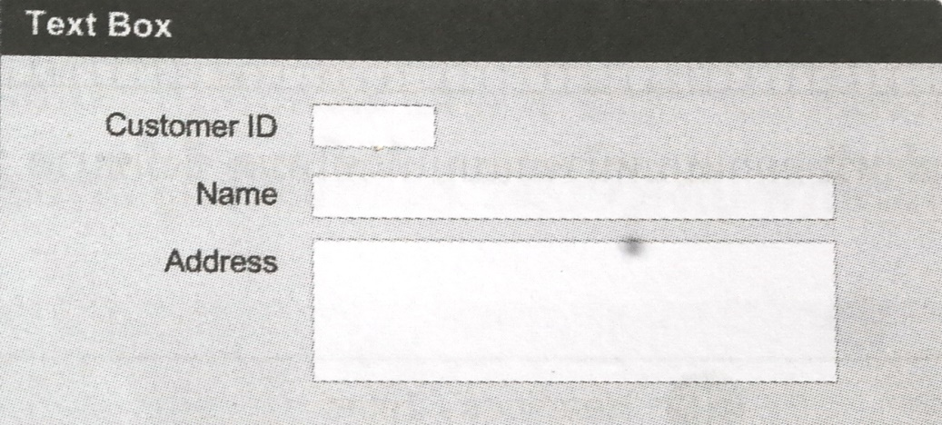
การออกแบบหน้าจอและการควบคุมการป้อนข้อมูล
สำหรับซอฟต์แวร์สมัยใหม่มักนำเสนอในรูปแบบกราฟิกโหมดเป็นสำคัญ ที่เรียกว่า GUI (Graphics User Interface) การออกแบบหน้าจอเพื่อควบคุมการป้อนข้อมูลมีอยู่หลายรูปแบบด้วยกันดังต่อไปนี้
เท็กซ์บ็อกซ์ (Text Box)

Slide 21

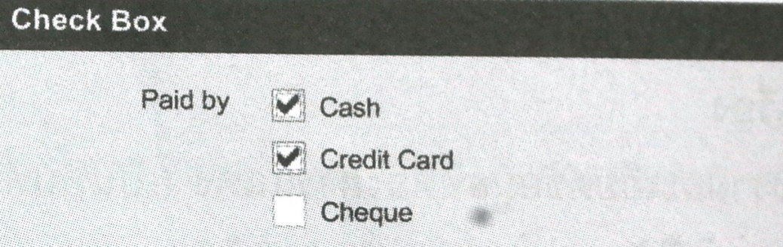
เรดิโอบัตทอน (Radio Button)
เช็กบ็อกซ์ (Check Box)

Slide 22
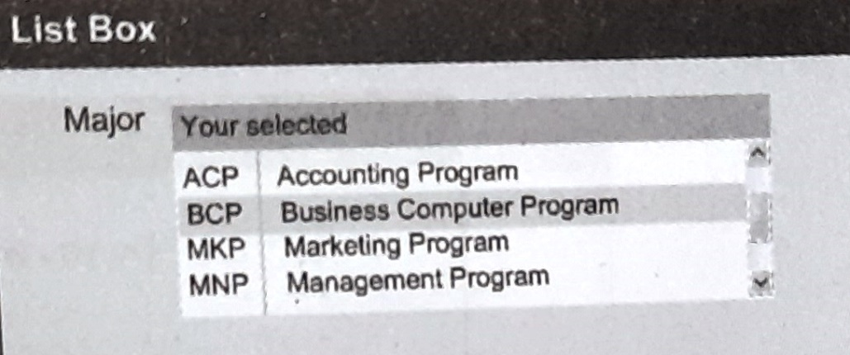
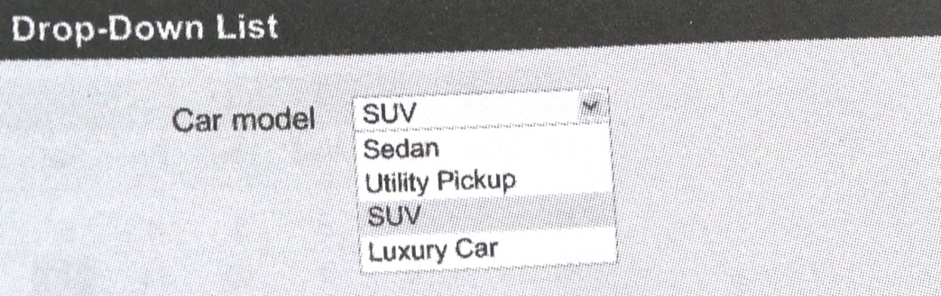
ลิสต์บ็อกซ์ (List Box)
ดร็อปดาวน์ลิสต์ (Drop-Down List)

Slide 23
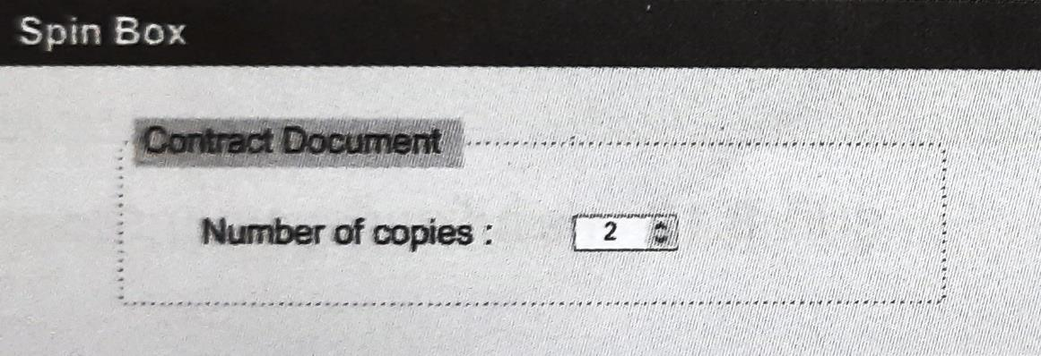
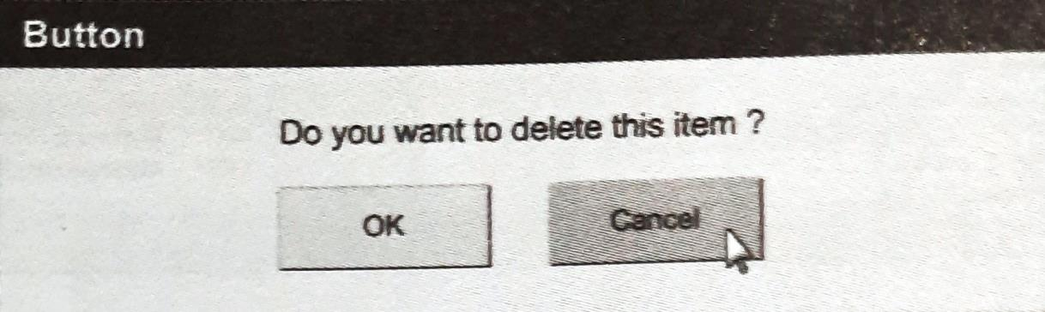
สปินบ็อกซ์ (Spin Box)
บัตทอน (Button)

Slide 24
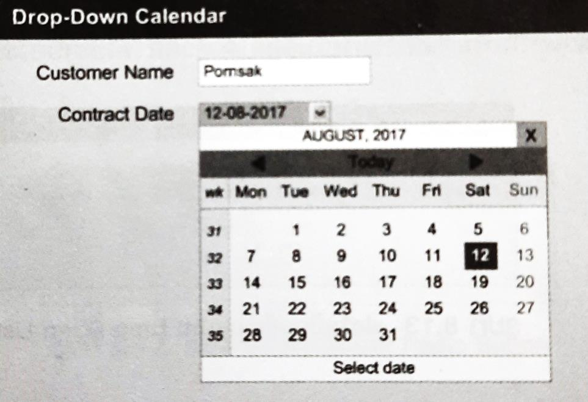
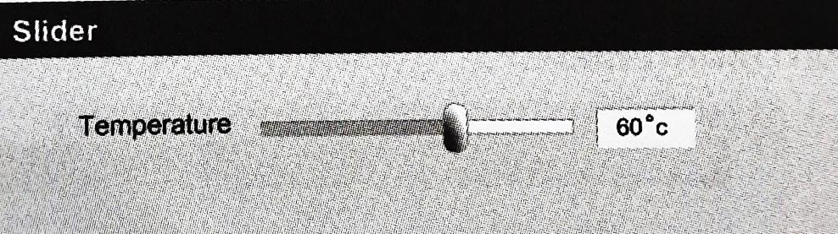
Drop-Down Carlendar
Slider

Slide 25
การออกแบบยูสเซอร์อินเตอร์เฟซ
(User Interface Design)
ยูสเซอร์อินเตอร์เฟซ ถือเป็นส่วนหนึ่งของระบบที่จัดเตรียมไว้เพื่อให้ผู้ใช้ได้โต้ตอบกับระบบผ่านทางหน้าจอและใช้เป็นเครื่องมือนำทางเข้าสู่ระบบได้ในที่สุด
จุดประสงค์ของการออกแบบยูสเซอร์อินเตอร์เฟซ
1. เพื่อบอกระบบให้รู้ว่าได้ทำกิจกรรมอะไรลงไป
2. เพื่ออำนวยความสะดวกในการใช้งาน
3. หลีกเลี่ยงข้อผิดพลาดที่เกิดจากผู้ใช้

Slide 26
หลักการเบื้องต้นของการออกแบบโดยคำนึงถึงผู้ใช้
1. ทำความเข้าใจเกี่ยวกับฟังก์ชันการทำงานทางธุรกิจต่างๆ ให้ดี
2. นำอินเตอร์เฟซแบบ GUI มาใช้
3. รู้ระดับความสามารถและประสบการณ์ของผู้ใช้ระบบ
4. ต้องคิดว่าตนเอง เสมือนเป็นผู้ใช้คนหนึ่ง
5. นำต้นแบบมาใช้ให้เกิดประโยชน์
6. ออกแบบอินเตอร์เฟซด้วยความเข้าใจ
7. นำความคิดเห็นที่ได้มาปรับใช้ เพื่อปรับปรุงให้ดียิ่งขึ้น
8. จัดทำเอกสารออกแบบอินเตอร์เฟซ

Slide 27
คำแนะนำเกี่ยวกับการออกแบบยูสเซอร์อินเตอร์เฟซที่ดี
1. ผู้ใช้จะต้องรู้เสมอว่า สิ่งที่กำลังโต้ตอบกับระบบอยู่นั้น คืออะไร และจะต้องดำเนินการต่อไปอย่างไร ดังนั้น ระบบที่ดีจะต้องจัดเตรียมคำแนะนำให้กับผู้ใช้ทราบว่า จะต้องดำเนินการต่อไปอย่างไร ดังรายละเอียดต่อไปนี้
บอกให้ผู้ใช้ทราบว่าต้องทำอะไร เช่น
  Please type data
  Select one or more options
บอกให้ผู้ใช้ทราบว่า สิ่งที่ป้อนเข้าไปนั้นถูกต้อง เช่น
  Data OK

Slide 28
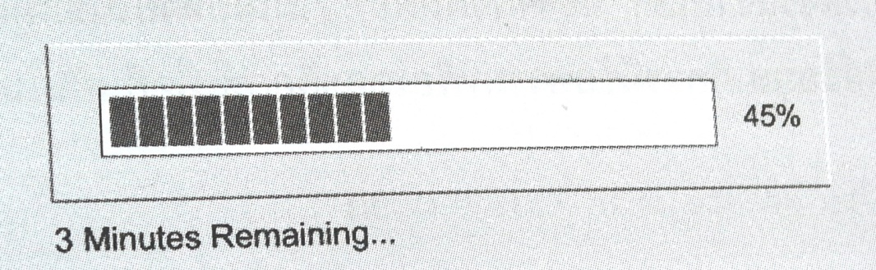
บอกให้ผู้ใช้ทราบว่า สิ่งที่ป้อนเข้าไปนั้นไม่ถูกต้อง เช่น
  Incorrect data!
  Please type data format dd/mm/yyyy
  Digit must between 1-100
บอกให้ผู้ใช้ทราบว่า ระบบต้องใช้เวลาประมวลผลสักครู่หนึ่ง เช่น
  Please wait…
  This may take a few minutes…
  ในอินเตอร์เฟซแบบ GUI อาจนำ Progress Bar มาใช้

Slide 29
บอกให้ผู้ใช้ทราบว่า งานที่ส่งไปประมวลผลนั้นเสร็จสมบูรณ์หรือไม่ เช่น
  Printing completed
  Try again ..or contact your network administrato
2. ควรจัดรูปแบบข้อมูลที่นำเสนออยู่บนหน้าจอ ให้สามารถแสดงสารสนเทศได้หลายรูแบบ เช่น นอกจากผู้ใช้จะรับรู้ถึงข้อมูลที่แสดงอยู่บนหน้าจอแล้ว ในกรณีที่ต้องการดูรายละเอียดข้อมูลเฉพาะส่วนระบบควรมี Pop-Up Dialog Windows เพื่อให้ผู้ใช้สามารถซูมดูรายละเอียดเฉพาะส่วนได้
3. ข้อความ คำอธิบาย หรือสารสนเทศที่แสดง จะต้องมีความยาวเพียงพอ ที่ผู้อ่านได้อ่านแล้วเกิดความเข้าใจทันที และยอมรับ

Slide 30
4. การนำเสนอข้อความบนหน้าจอ ควรใช้เทคนิคและเฉดสีที่เหมาะสม เช่น การกำหนดข้อความเป็นแถบแสง (Reverse Video) การกำหนดสีที่เน้นข้อความ หรือการกำหนดข้อความกระพริบ แต่ไม่ควรกำหนดมากเกิดความจำเป็น
5. ระบบควรกำหนดค่าเบื้องต้นให้กับตัวแปรหรือสภาพแวดล้อมต่างๆ ที่ต้องใช้งานเป็นจำนวนมาก หรือค่า Default
6. ในกรณีที่ผู้ใช้มีการสั่งรันงานใดๆ ที่อาจส่งผลต่อความเสียหายในข้อมูลหรือความปลอดภัยต่อระบบ เช่น สั่งลบไฟล์ข้อมูล ก็ควรมีข้อความหรือไดอะล็อกซ์ยืนยันสิ่งที่จะทำก่อน เช่น
Are you sure to delete this file?(Y/N)

Slide 31
7. ควรเอาใจใส่ต่อข้อผิดพลาดที่เกิดขึ้น ด้วยการไม่อนุญาตให้มีการประมวลผลใดๆ จนกว่าจะดำเนินการแก้ไขข้อผิดพลาดในข้อมูลให้ถูกต้องเสียก่อน ตัวอย่างเช่น หากยังไม่ได้ลงบัญชีบางรายการ ระบบจะไม่อนุญาตให้ปิดงบดุล เป็นต้น
8. ในกรณีที่ผู้ใช้ มีเจตนากระทำในบางสิ่ง ที่ส่งผลต่อความเสียหายของระบบ วิธีล็อกแป้นพิมพ์โดยไม่ให้สามารถสั่งการหรือป้อนข้อมูลใดๆ ได้อีกต่อไป จัดเป็นวิธีการป้องกันที่ดี จากนั้นก็แสดงข้อความให้รับทราบ เช่น
The keyboard should be locked to prevent any further input and an instruction to call the technical support should be displayed.

Slide 32
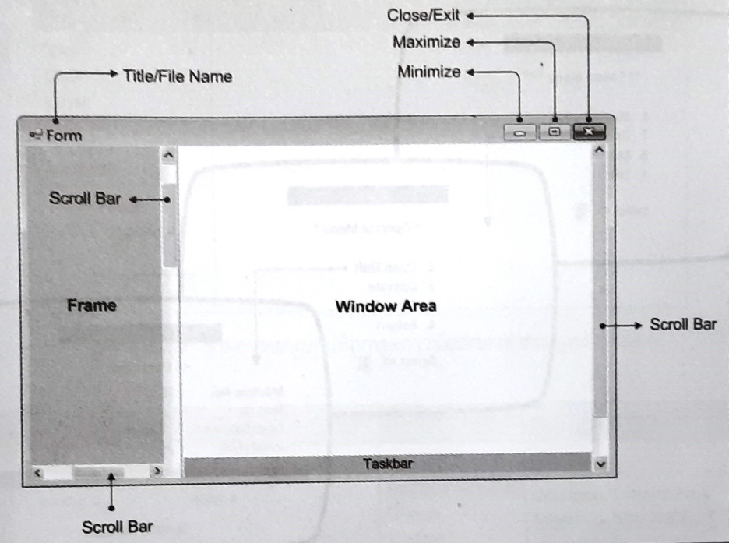
ชนิดของยูสเซอร์อินเตอร์เฟซ
1. วินโดว์และเฟรม (Windows and Frames)
ภายในวินโดว์จะแบ่งเป็นโซนเรียกว่า เฟรม(Frame) แต่ละเฟรมสามารถดำเนินกิจกรรมต่างๆ ได้อย่างอิสระ พื้นที่วินโดว์สามารถนำ Text Box, Button, List Box ฯลฯ มาใช้งานได้ ด้านล่างจะมี Taskbar ใช้แสดงข้อความหรือสถานะต่างๆ

Slide 33
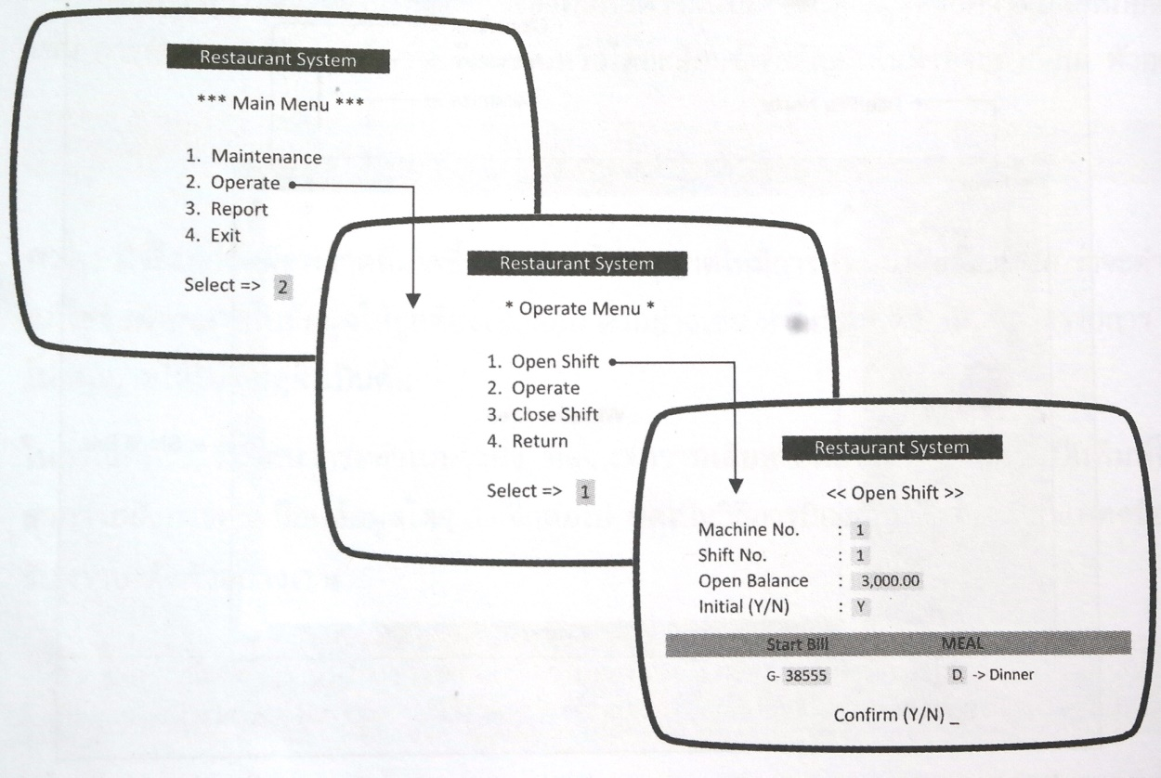
2. อินเตอร์เฟซแบบเมนู (Menu Interface)

Slide 34
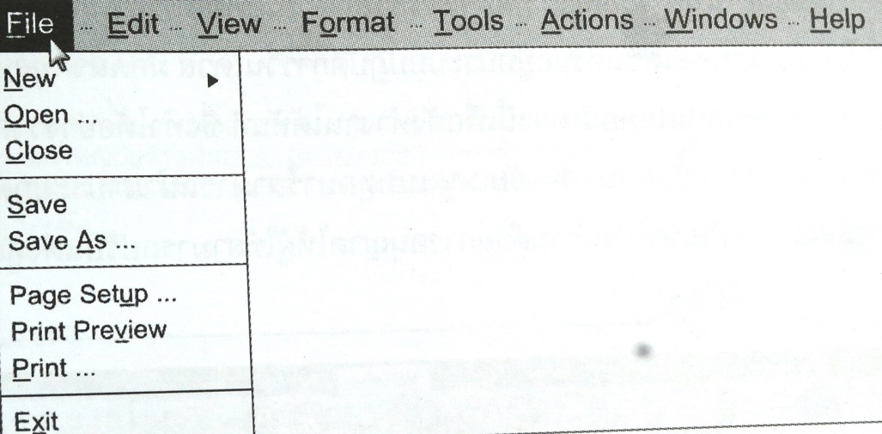
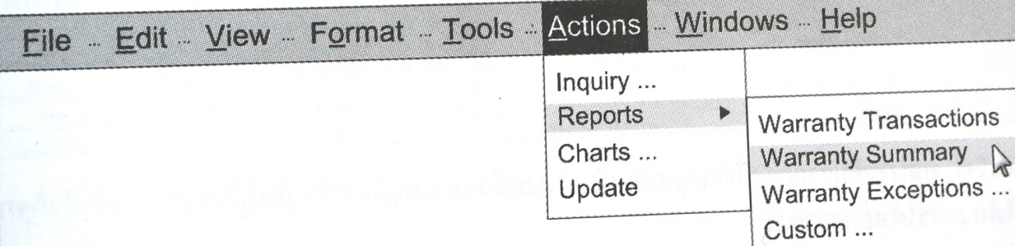
เมนูแบบ Pull-Down

Slide 35
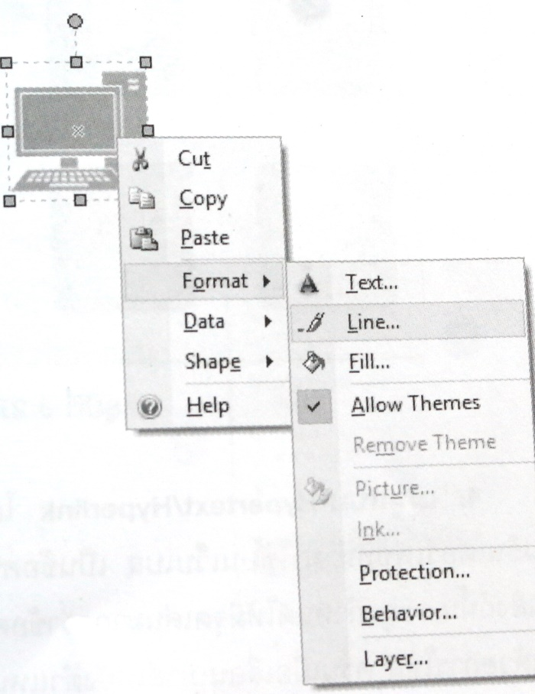
เมนูแบบ Pop-Up
คือ การคลิกขวาแล้วแสดงเมนูขึ้นมา

Slide 36
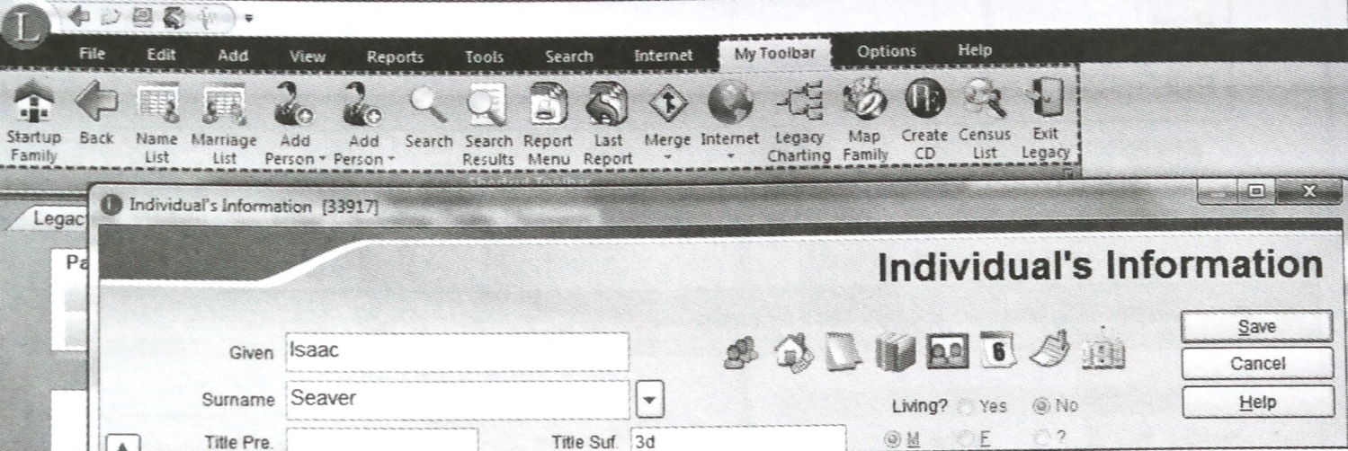
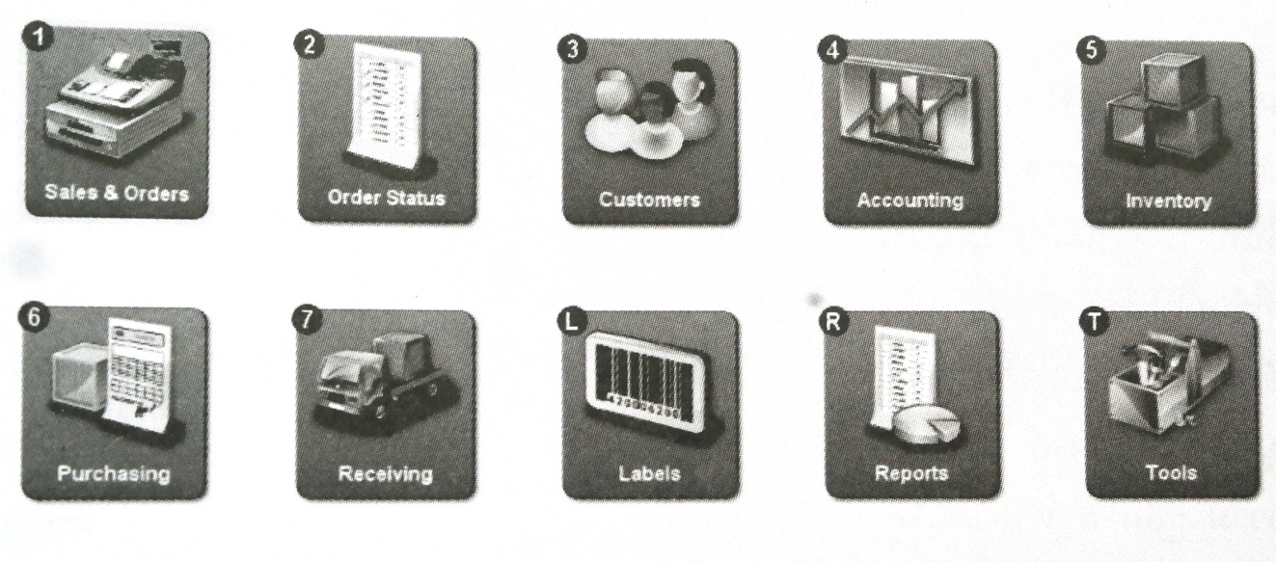
เมนูแบบ Toolbar และ Iconic

Slide 37
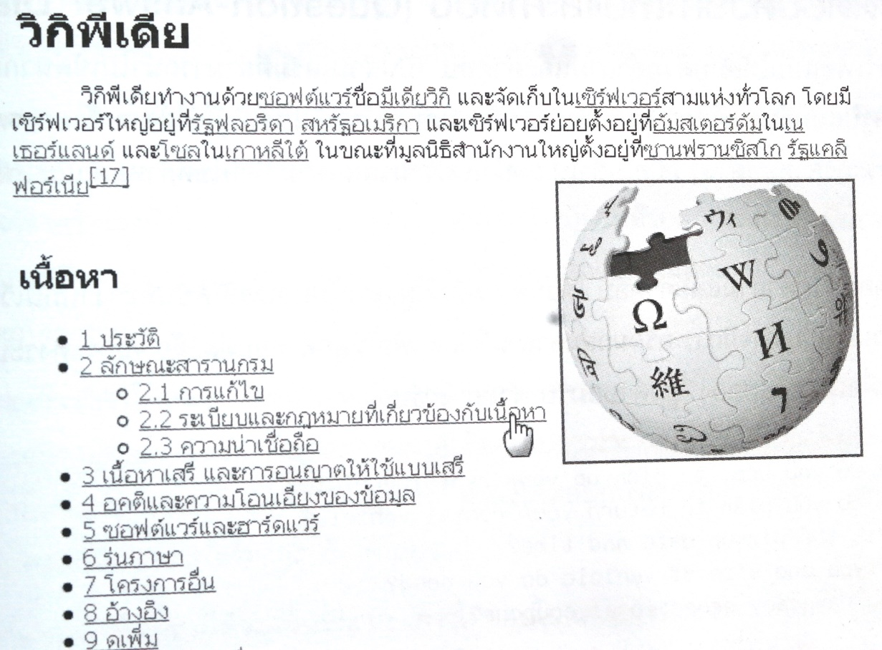
เมนูแบบ Hypertext/Hyperlink

Slide 38
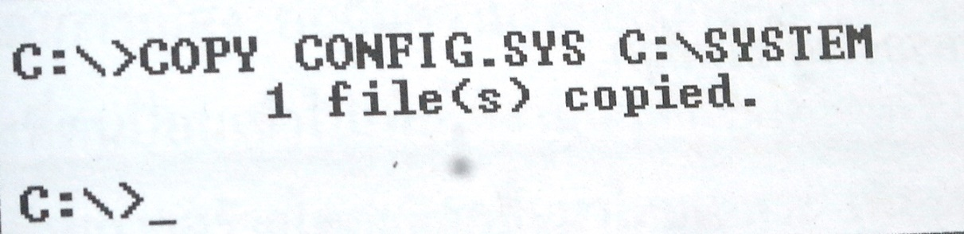
3. อินเตอร์เฟซแบบชุดคำสั่ง (Command Language Interface)

Slide 39
4. การโต้ตอบด้วยคำถามและคำตอบ (Question-Answer Dialogues)
การโต้ตอบด้วยคำถามและคำตอบ ได้รับความนิยมสูงมากในแอปพลิเคชันที่ทำงานบนเว็บ ตัวอย่างเช่น การจองรถผ่านระบบเว็บ อาจมีการเตรียมกลุ่มคำถามขึ้นมา เพื่อให้ลูกค้าตอบทีละข้อ จนกระทั่งระบบได้นำคำตอบไปประมวลผลเพื่อเสนอข้อตกลงที่ลูกค้ายอมรับ ตัวอย่างเช่น
Where do you want to pick up your rental vehicle?
Where do you plan to return your rental vehicle?
What is the pickup date and time?
What type and size of vehicle do you need?
Do you have any promotional coupons?

Slide 40
กฎ 8 ข้อสำหรับการออกแบบอินเตอร์เฟซ
Ben Shneiderman นักวิจัยชั้นนำในเรื่อง HCI ได้เสนอหลักการพื้นฐาน 8 ข้อ ที่มีประโยชน์ในการออกแบบยูสเซอร์อินเตอร์เฟซ ดังนี้
Human-Computer Interactive (HCI) เป็นการศึกษาในเรื่อง
“การโต้ตอบหรือการปฏิสัมพันธ์ระหว่างคอมพิวเตอร์กับผู้ใช้”
มึจุดประสงค์เพื่อให้ผู้ใช้สามารถใช้งานคอมพิวเตอร์ได้ง่าย มีความ
สุขสบายขณะใช้งาน ซึ่งสิ่งเหล่านี้จะส่งผลโดยตรงต่อการเพิ่มผลผลิต
ตามมา สำหรับการศึกษาในเรื่องดังกล่าว ยังครอบคลุมถึงความ
สามารถในการคาดเดาพฤติกรรมการใช้งานของผู้ใช้ เพื่อตอบสนอง
ให้ผู้ใช้สามารถเรียนรู้เพื่อใช้งานระบบได้ง่าย และครองใจผู้ใช้ในที่สุด

Slide 41
1. มุ่งเน้นความสอดคล้อง รูปแบบอินเตอร์เฟซของระบบ ที่นำมาใช้ทั้งอินพุตและเอาต์พุต ควรเป็นไปในทิศทางเดียวกันทั้งหมด ไม่ว่าจะเป็นรูปแบบของเมนู ไอคอน การใช้เฉดสี แบบและขนาดตัวอักษร
2. สร้างทางลัดการใช้งานให้กับผู้ใช้ เช่น ในการพิมพ์รายงานมีปุ่มลัดด้วยการกด “ALT+P”
3. ในระหว่างการโต้ตอบ จะต้องมีผลป้อนกลับ ทุกๆ กิจกรรมของผู้ใช้ที่มีการโต้ตอบกับระบบ ผู้ใช้ควรรู้ในสิ่งที่ตนกระทำอยู่เสมอ
4. ออกแบบการโต้ตอบให้จบเป็นเรื่องๆ เช่น หากผู้ใช้ต้องการส่งข่าวสาร ระบบก็จะเตรียมไดอะล็อกเพื่อการโต้ตอบในครั้งนี้ด้วย 3 จุดสำคัญ คือ “ร้องขอเพื่อส่งข่าวสาร” => “ส่งข่าวสาร” => “สิ้นสุดการส่งข่าวสาร” เพื่อเป็นสิ่งยืนยันว่างานดังกล่าวเสร็จสมบูรณ์แล้ว

Slide 42
5. ป้องกันข้อผิดพลาด เช่น เมื่อผู้ใช้ป้อนข้อมูลผิดพลาด หรือป้อนรูปแบบวันที่ผิดรูปแบบ ฯลฯ ระบบต้องให้คำแนะนำ หรือช่วยผู้ใช้แก้ข้อผิดพลาดเหล่านั้นด้วย
6. อนุญาตให้ย้อนการกระทำในสิ่งที่เคยทำลงไป
7. สนับสนุนให้ผู้ใช้เป็นผู้ควบคุมการทำงาน สำหรับผู้ใช้ที่มีประสบการณ์สูง ระบบอาจมีไดอะล็อกที่ให้ผู้ใช้สามารถใช้คำสั่งควบคุมการทำงานโดยการพิมพ์คำสั่งที่เครื่องหมายพร้อมรับคำสั่ง (prompt)
8. ลดภาระในการจดจำ คือ การแสดงร่องรอยของกิจกรรมที่ได้ดำเนินผ่านมา เพื่อให้ผู้ใช้ไม่ต้องหยุดชะงักเพื่อรื้นฟื้นความจำ เช่น การเปลี่ยนจากฟอร์มหนึ่งไปยังอีกฟอร์มหนึ่งที่ต้องใช้ค่าเดิมจากฟอร์มที่แล้ว

Slide 43
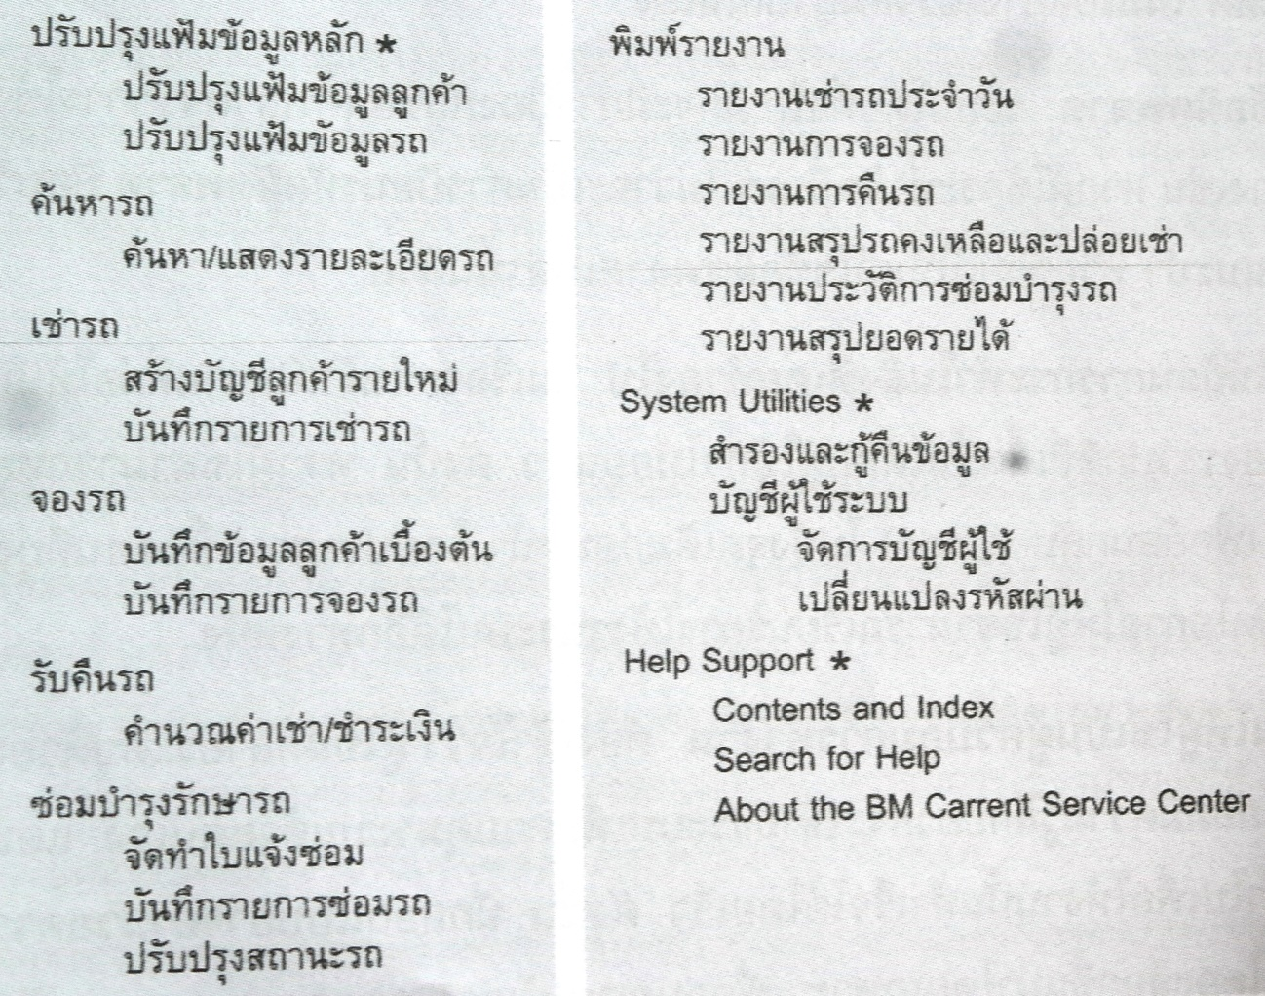
ตัวอย่างยูสเซอร์อินเตอร์เฟซของระบบศูนย์บริการรถเช่า
ลำดับชั้นเมนูของระบบศูนย์บริการรถเช่า

Slide 44
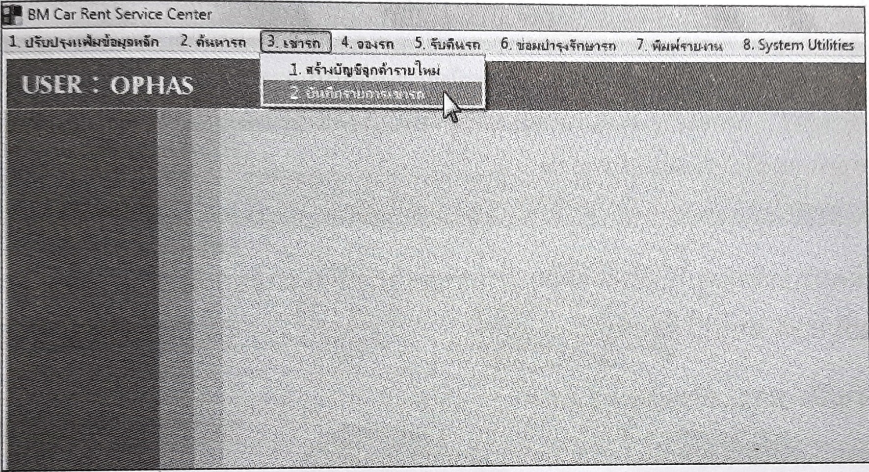
Pull-Down Menu ของระบบศูนย์บริการรถเช่า

Slide 45
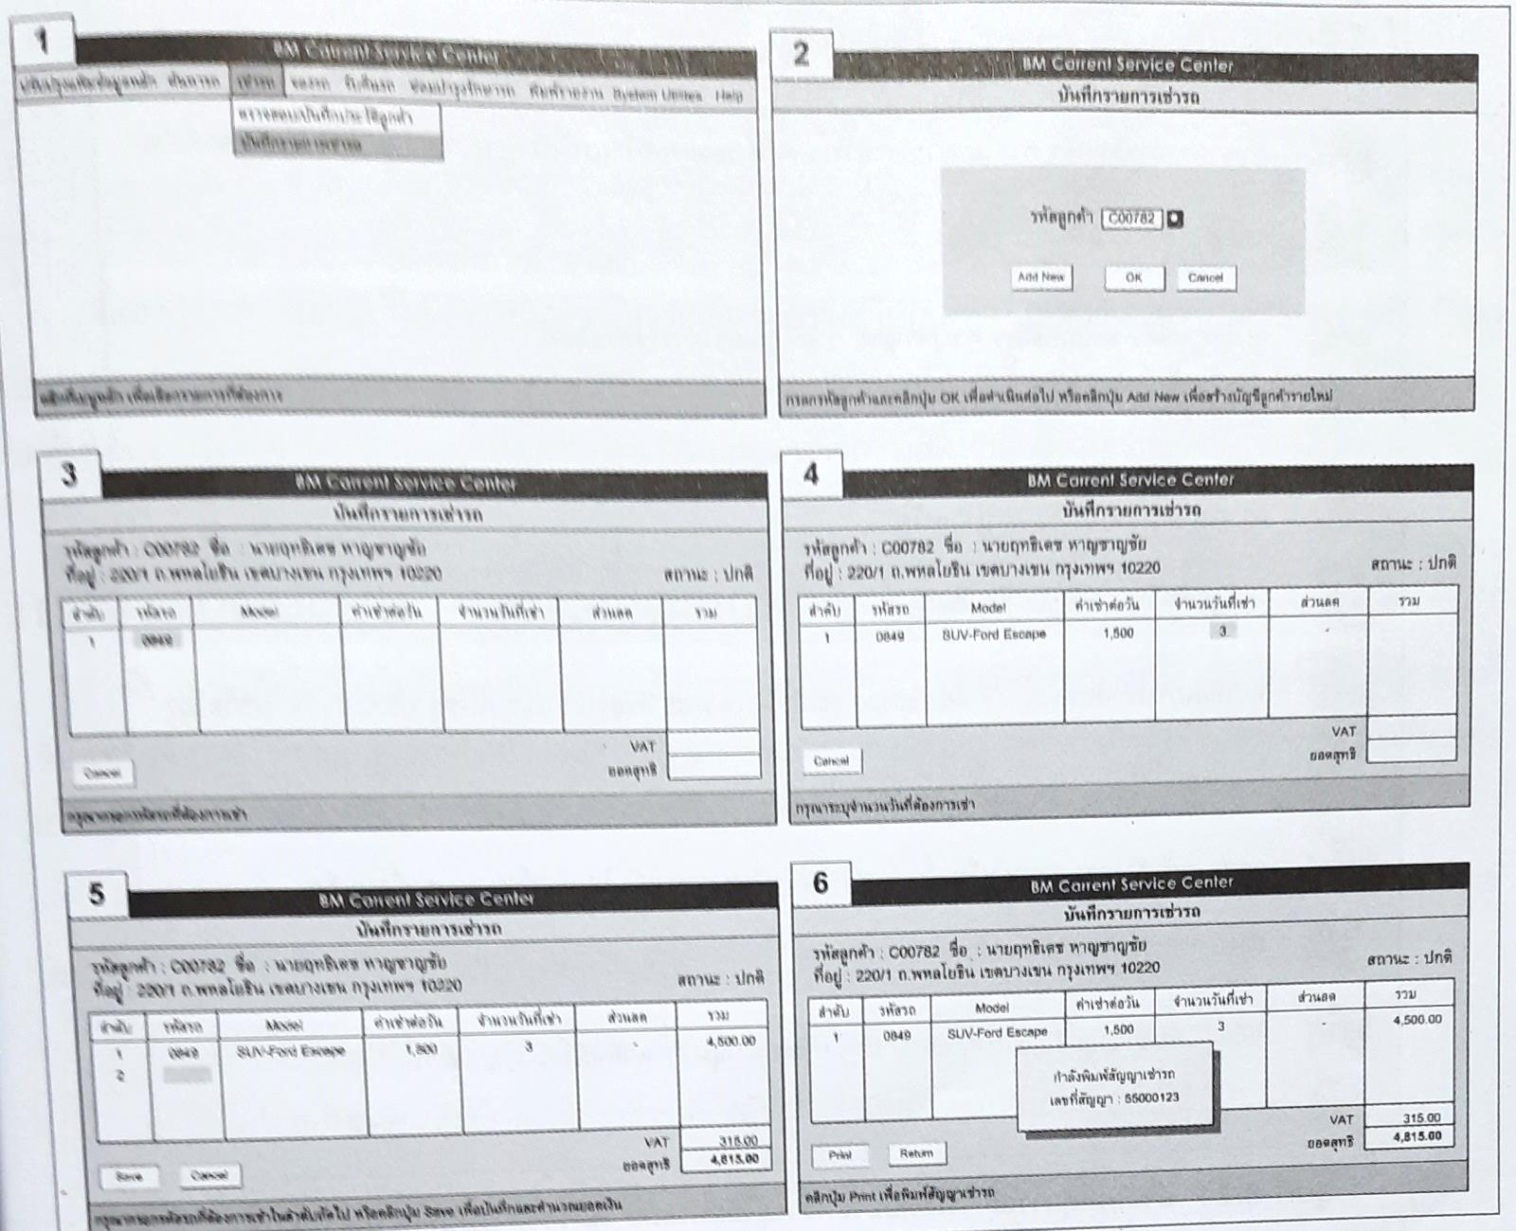
ตัวอย่างการโต้ตอบระหว่างผู้ใช้กับระบบ เพื่อบันทึกรายการเช่ารถ

Slide 46
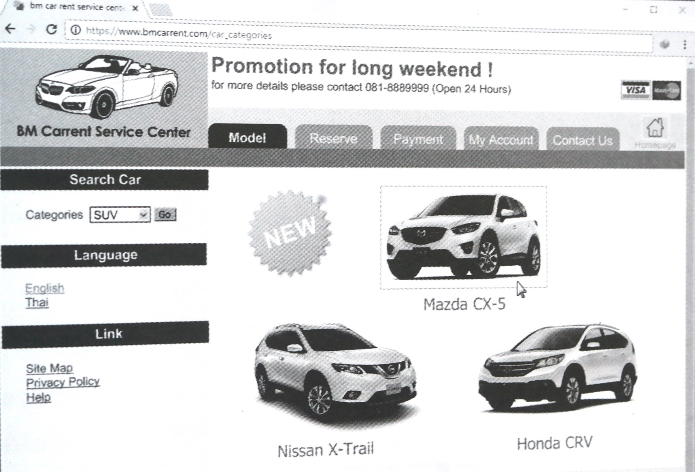
อินเตอร์เฟซการจองรถที่นำเสนออยู่บนเว็บไซต์ของระบบศูนย์บริการรถเช่า

Slide 47
การจัดทำต้นแบบ (Prototyping)
ต้นแบบหรือโปรโตไทป์ของระบบงาน เป็นการจัดทำต้นแบบผลิตภัณฑ์ชนิดหนึ่ง เพื่อให้ผู้ใช้หรือลูกค้าได้เห็นภาพและแนวทางของระบบใหม่ ว่าเป็นไปตามความต้องการหรือไม่
ในความเป็นจริงแล้ว โครงการพัฒนาระบบสารสนเทศไม่มีความจำเป็นต้องจัดทำต้นแบบในทุกโครงการเสมอไป แต่การที่นักวิเคราะห์ระบบได้ตัดสินใจทำต้นแบบ ก็เพราะว่า
1.ระบบงานจะได้รับการปรับปรุง เปลี่ยนแปลง ก่อนที่จะดำเนินการพัฒนาระบบจริง
2.สามารถกำจัดความต้องการบางส่วนที่ไม่ต้องการออกไป
3.เพื่อให้ระบบที่ออกแบบมา ตรงตามความต้องการของผู้ใช้มากที่สุด

Slide 48
การจัดทำต้นแบบ มีอยู่ 2 ประเภทด้วยกัน สามารถเลือกทำได้ตามความเหมาะสม
1.ต้นแบบที่ทำแล้วโยนทิ้ง เป็นเทคนิคการสร้างผลิตภัณฑ์ต้นแบบ โดยเน้นที่ความรวดเร็ว เหมาะกับระบบงานที่มีความไม่แน่นอน หรือเปลี่ยนแปลงบ่อย การจัดทำต้นแบบวิธีนี้ อย่างน้อยก็ช่วยลดความเสี่ยงลงได้บ้างเพื่อเตรียมลงมือดำเนินงานในขั้นตอนต่อไป
2.ต้นแบบที่มีพัฒนาการ ต้นแบบประเภทนี้ จะเป็นการสร้างผลิตภัณฑ์ที่ตั้งอยู่บนรากฐานที่มีความมั่นคงขึ้นเรื่อยๆ ตรงตามความต้องการของผู้ใช้ จนกระทั่ง ท้ายสุดก็จะกลายเป็นระบบงานจริงขึ้นมา
ปัจจุบันมีซอฟต์แวร์ที่ช่วยสร้างต้นแบบให้เลือกใช้มากมาย

Slide 49
กลยุทธ์การจัดทำต้นแบบ
1. ต้นแบบเฉพาะหน้าจอเท่านั้น ข้อมูลที่แลกเปลี่ยนกันบนหน้าจอ ควรมีเฉพาะส่วนที่จำเป็นเท่านั้น และควรออกแบบต้นแบบหน้าจอให้เป็นไปตามหลักการออกแบบหน้าจอที่ดี
2. สร้างต้นแบบเฉพาะส่วนประมวลผลเท่านั้น หน้าที่การประมวลผลประกอบด้วย การนำข้อมูลเข้า การคำนวณ การเรียกดู และการแสดงผล ซึ่งต้นแบบเฉพาะส่วนประมวลผล จะมุ่งประเด็นในเรื่องกิจกรรมที่กำลังดำเนินอยู่ในขณะนั้นว่า ภายหลังการประมวลผลแล้วจะมีผลลัพธ์ออกมาอย่างไร โดยจะจำลองข้อมูลนำเข้าแล้วดูผลลัพธ์ที่ได้ว่าถูกต้องหรือไม่
3. สร้างต้นแบบเฉพาะส่วนงานที่เป็นสายงานหลักเท่านั้น คือการเลือกทำต้นแบบเฉพาะฟังก์ชันที่เป็นสายงานหลักเท่านั้น เพื่อประหยัดค่าใช้จ่ายและแรงงาน

Slide 50
การออกแบบโปรแกรม (Program Design)
การโปรแกรมเชิงโครงสร้าง จะเกี่ยวข้องกับวิธีการพัฒนาโปรแกรมแบบบนลงล่าง ด้วยการออกแบบโปรแกรมในภาพรวมก่อน แล้วจึงออกแบบในระดับรายละเอียด ซึ่งภายหลังจากนักวิเคราะห์ระบบได้รับเอกสารความต้องการของระบบมาแล้ว ก็จะแบ่งระบบเป็นระบบย่อยหรือโมดูลต่างๆ ซึ่งมีข้อดีคือ ช่วยลดความซับซ้อนและทำให้การบำรุงรักษาง่ายขึ้น

Slide 51
ผังโครงสร้าง (Structure Charts)
ผังโครงสร้างเป็นแบบจำลองชนิดหนึ่ง ที่แสดงให้เห็นถึงโมดูลภายในโปรแกรม รวมถึงความสัมพันธ์ของแต่ละโมดูล สำหรับโมดูลระดับบนสุดจะเรียกว่า “โมดูลควบคุม” ทำหน้าที่สั่งการโมดูลที่อยู่ในระดับต่ำลงมา หรือที่เรียกว่า “โมดูลใต้บังคับบัญชา”

Slide 52
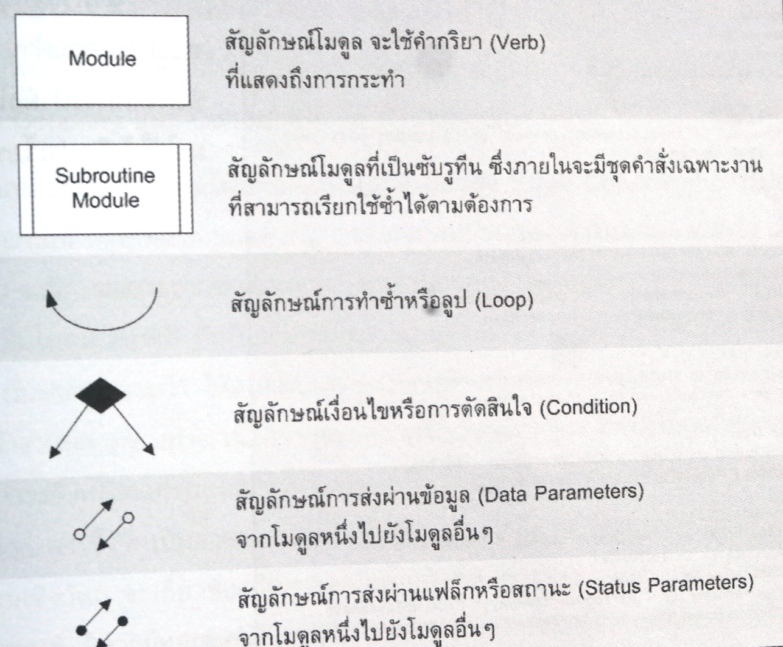
สัญลักษณ์พื้นฐานที่ใช้งานในผังงานโครงสร้าง

Slide 53
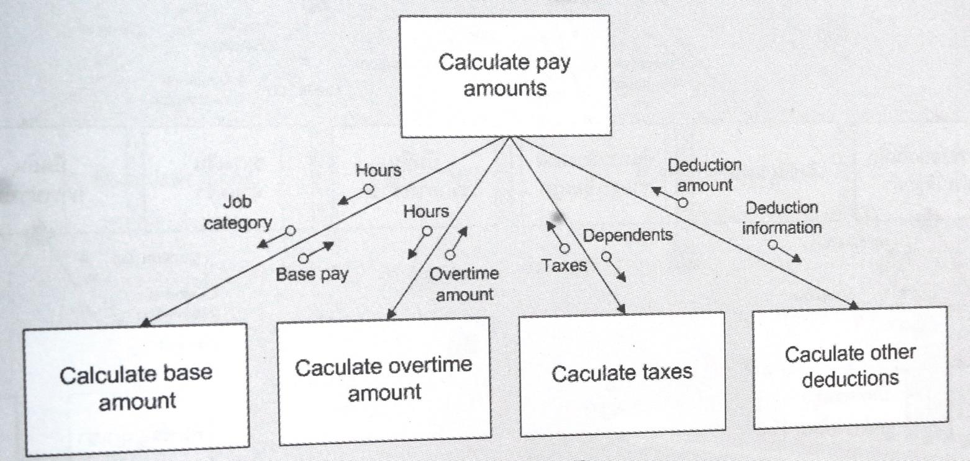
ตัวอย่างผังงานโครงสร้างของการคำนวณค่าแรง

Slide 54
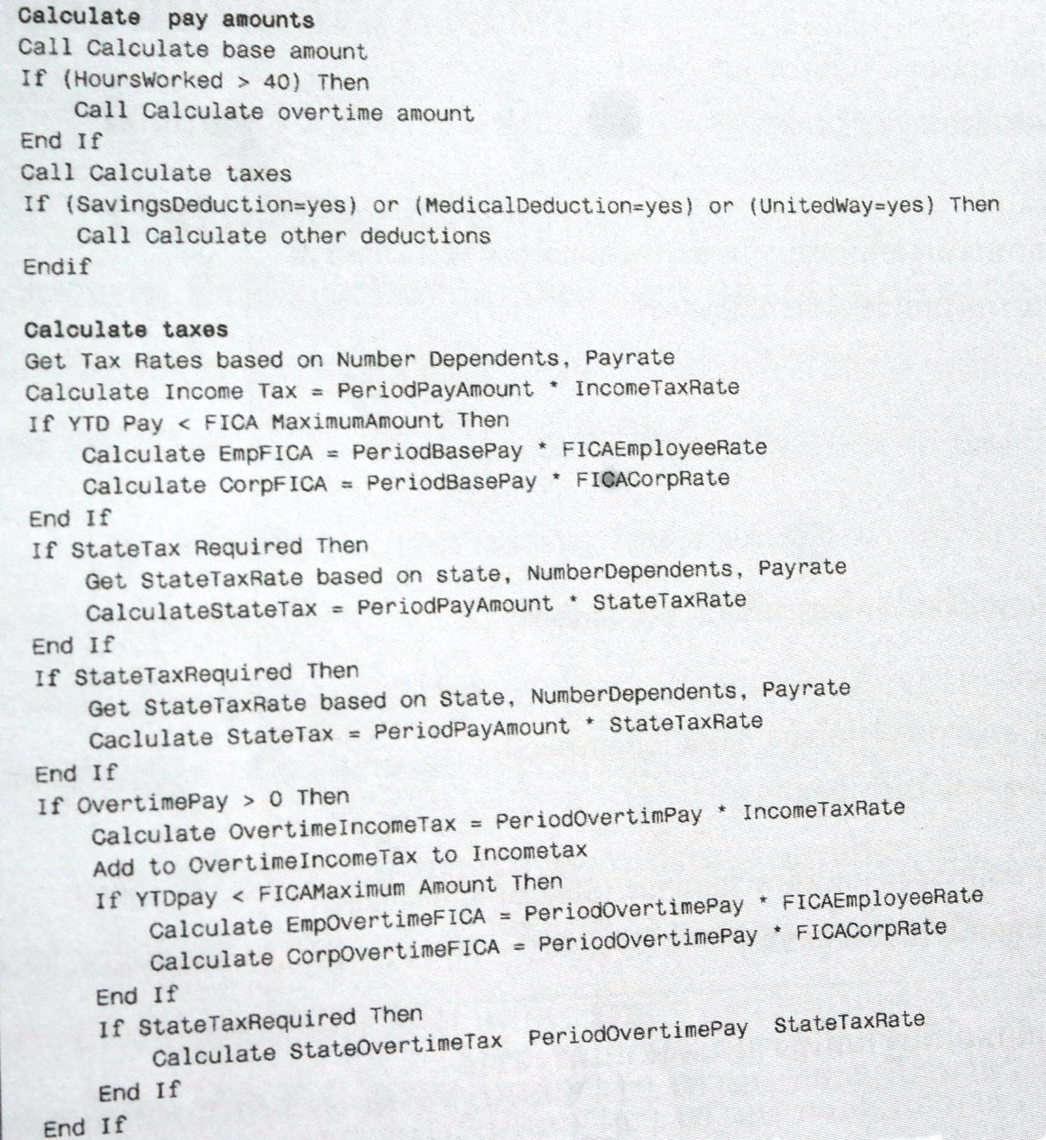
ตัวอย่างซูโดโค้ดโมดูลคำนวณค่าแรง

Slide 55
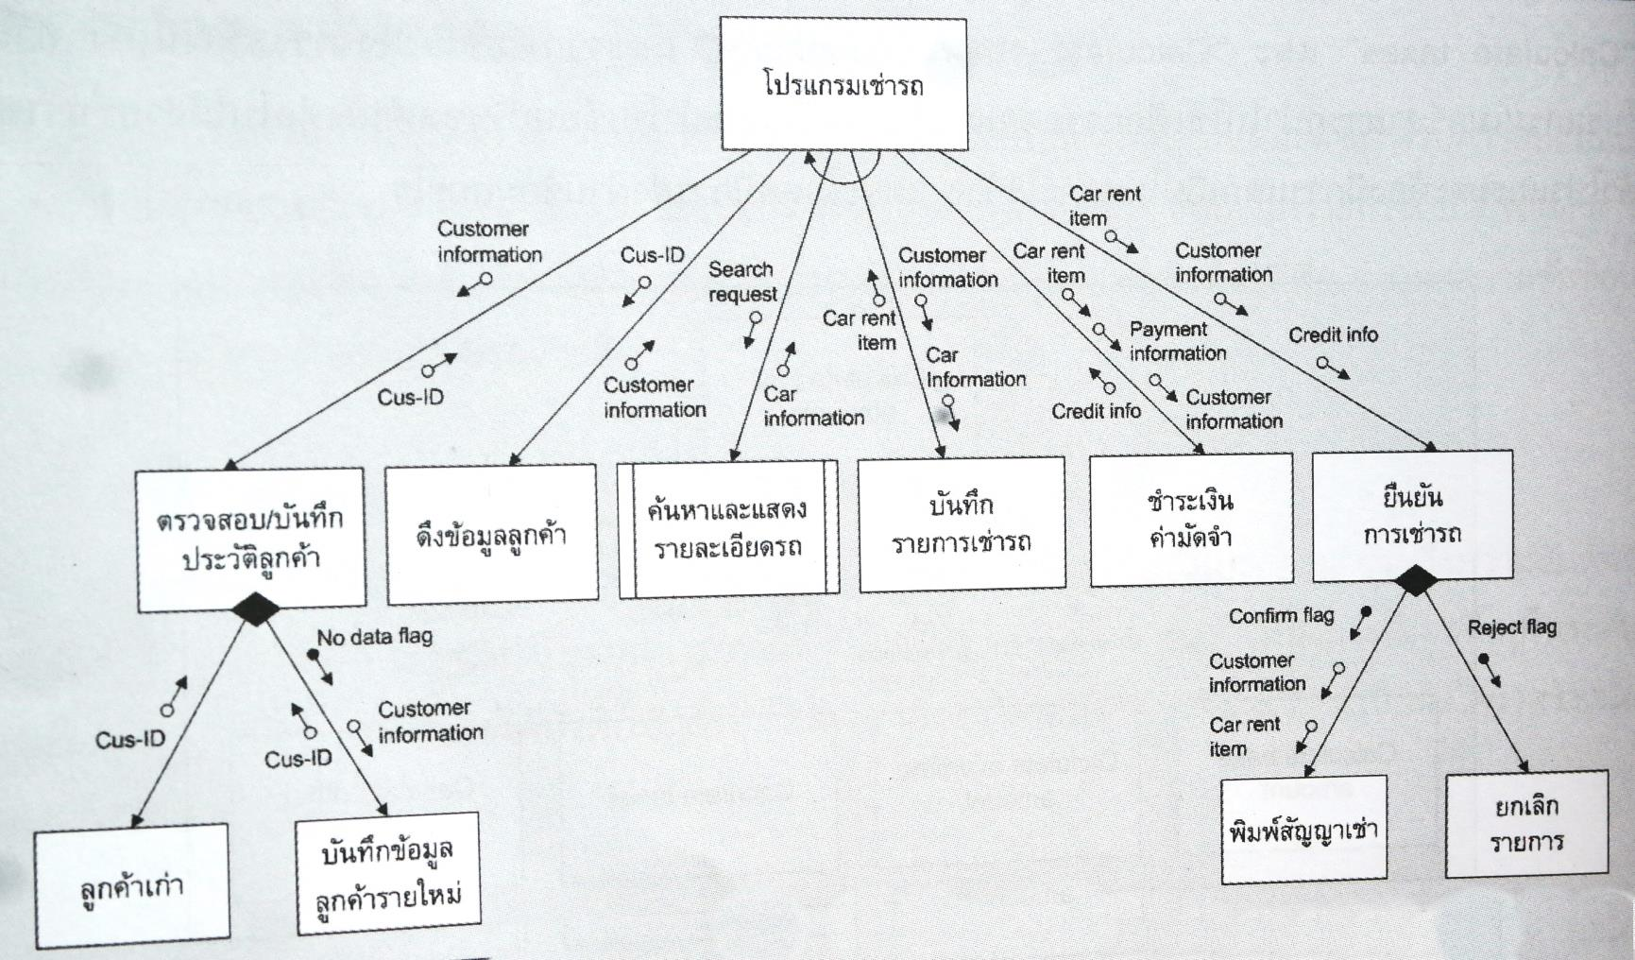
ผังโครงสร้างโปรแกรมเช่ารถ

